Slide 2
7.5 有向无环图及其应用
课前回顾
拓扑排序
AOV网(Activity On Vertex Network)
关键路径
AOE网(Activity On Edges Network)

Slide 3
课前回顾
拓扑排序算法
核心思想
重复选择没有直接前驱的顶点
算法步骤
在AOV网中选一个没有直接前驱的顶点, 并输出之;
从图中删去该顶点和所有以它为尾的弧;
重复上述过程，直到全部顶点均已输出 (拓扑排序完成)，或AOV网中不存在没有前驱的顶点(剩余顶点都有前驱) 。
剩余顶点都有前驱表明AOV网中存在环路

Slide 4
课前回顾
拓扑排序
C₃
C₅
C₁
C₄
C₇
C₂
C₆
拓扑序列：
C₁,
C₂,
C₃,
C₄,
C₅,
C₆,
C₇

Slide 5
课前回顾
AOE网(Activity On Edges)
也称边表示活动的网络
AOE网是一个带权的有向无环图，其中顶点表示事件，弧表示活动，权表示活动持续时间。
AOE网可用来估算工程的完成时间。
例:设一个工程有11项活动，9个事件
完成整项工程至少需要多少时间？
哪些活动是影响工程进度的关键？
2
7
a10=2
a1=6
a4=1
a7=9
1
5
9
a2=4
a5=1
a8=7
8
a11=4
3
a3=5
a9=4
a6=2
4
6

Slide 6
课前回顾
由于AOE网中的某些活动能够同时进行，故完成整个工程所必须花费的时间应该为始点到终点的最长路径长度——关键路径。
关键路径长度是整个工程所需的最短工期。
例如:
汇点
6
b
1
g
2
6
1
8
a
e
k
4
7
1
7
4
源点
4
5
c
h
4
2
d
f
Notes:
若不同时进行，则长于关键路径活动完成时间；而关键路径上串联进行活动，所以不能再短，因此是最短时间
在AOE网上，有哪些活动顺序进行，有哪些活动并行进行？
从源点到汇点的有向路径不止一条，路径长度也不相同，但整个工程的完成必须是所有活动都完成。
因此，整个工程所需要的时间取决于源点到汇点的最长路径长度。这条路径称为关键路径，活动称为关键活动。

Slide 7
课前回顾
求关键路径步骤
求Ve(i)
求Vl(i)
求e(i)
求l(i)
计算l(i)-e(i)

Slide 8
教学内容
7.1 图的定义和术语
7.2 图的存储结构
7.3 图的遍历
7.4 图的连通性问题
7.5 有向无环图及其应用
7.6 最短路径

Slide 9
7.6 最短路径
典型用途
交通问题。如：城市A到城市B有多条线路，但每条线路的交通费（或所需时间）不同，那么，如何选择一条线路，使总费用（时间）最少？
问题抽象
在带权有向图中A点到达B点的多条路径中，寻找一条各边权值之和最小的路径，即最短路径。
最短路径
长度
0
32
8
<V0,V1>
13
13
1
<V0,V2>
8
2
30
5
9
7
<V0,V2,V3>
13
6
<V0,V2,V3,V4>
19
3
17
<V0,V2,V3,V4,V5>
21
6
2
5
<V0,V1,V6>
20
4

Slide 10
7.6 最短路径
两种常见的最短路径问题
单源最短路径
一顶点到其余各顶点
Dijkstra（迪杰斯特拉）算法
所有顶点间的最短路径
任意两顶点之间
Floyd（弗洛伊德）算法

Slide 11
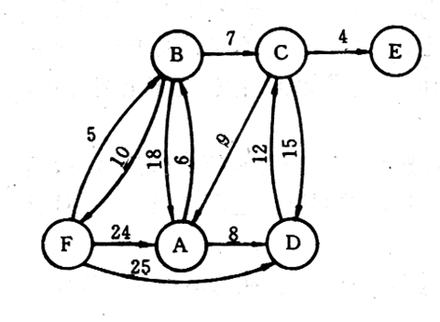
7.6 最短路径
单源最短路径问题
设一有向图G=（V, E），已知各边的权值，以某指定点v₀为源点，求从v₀到图的其余各点的最短路径。
限定各边上的权值大于或等于0。
从F→A的路径有4条：
① F→A： 24
② F→B→A： 5＋18=23
③ F→B→C→A：5+7+9=21
④ F→D→C→A：25+12+9=46
源点
又：
从F→B的最短路径是哪条？
从F→C的最短路径是哪条？

Slide 12
7.6 最短路径
Dijkstra算法思想
先找出从源点v₀到各终点v_{k}的直达路径（v₀,v_{k}），即通过一条弧到达的路径。
从这些路径中找出一条长度最短的路径（v₀,u）,然后对其余各条路径进行适当调整：
若在图中存在弧（u,v_{k}），且（v₀,u）+（u,v_{k}）<（v₀,v_{k}）,则以路径（v₀,u,v_{k}）代替（v₀,v_{k}）。
在调整后的各条路径中，再找长度最短的路径，依此类推。
按路径“长度”递增的次序来逐步产生最短路径

Slide 13
7.6 最短路径
Dijkstra算法思想：设置一个集合S存放已经找到最短路径的顶点，S的初始状态只包含源点v，对v_{i}∈V-S，假设从源点v到v_{i}的有向边为最短路径。以后每求得一条最短路径v, …, v_{k}，就将v_{k}加入集合S中，并将路径v, …, v_{k} , v_{i}与原来的假设相比较，取路径长度较小者为最短路径。重复上述过程，直到集合V中全部顶点加入到集合S中。
集
合
S
集
合
V-S
v_{k}
v_{i}
v

Slide 14
例
终点 | 从v₀到各终点的dist值和最短路径
v₁
v₂
v₃
v₄
v₅
v_{j}
D[w]
5
100
60
∞
∞
∞
∞
30
0
4
10
10
10
{v₀,v₂}
20
{v₀,v₂}
10
3
∞
60
50
50
{v₀,v₄,v₃}
50
{v₀,v₂,v₃}
{v₀,v₄,v₃}
5
1
2
30
30
30
{v₀,v₄}
0 1 2 3 4 5
{v₀,v₄}
{v₀,v₄}
0
1
2
3
4
5
100
100
90
60
{v₀, v₅}
{v₀, v₅}
{v₀,v₄, v₅}
{v₀,v₄,v₃,v₅}
v₂
v₄
v₃
v₅
s
{v₀,v₂}
{v₀ ,v₂ ,v₄}
{v₀ ,v₂ ,v₄ ,v₃}
{v₀ ,v₂ ,v₄ ,v₃ ,v₅}
S之外的当前最短路径之顶点
(v₀,v₂)+ (v₂,v₃)<(v₀,v₃)
与最小生成树的不同点：路径可能是累加的！

Slide 15
0
32
8
13
2
1
30
5
9
7
6
3
17
6
2
5
4
终点 从V0到各终点的最短路径及其长度
13
<V0,V1>
8
<V0,V2>
∝
30
<V0,V4>
∝
32
<V0,V6>
V2:8
<V0,V2>
13
<V0,V1>
-------
13
<V0,V2,V3>
30
<V0,V4>
∝
32
<V0,V6>
V1:13
<V0,V1>
-------
-------
13
<V0,V2,V3>
30
<V0,V4>
22
<V0,V1,V5>
20
<V0,V1,V6>
V3:13
<V0,V2,V3>
-------
-------
-------
19
<V0,V2,V3,V4>
22
<V0,V1,V5>
20
<V0,V1,V6>
V4:19
<V0,V2,V3,V4>
--------
--------
--------
--------
21
<V0,V2,V3,V4,V5>
20
<V0,V1,V6>
V6:20
<V0, V1,V6>
V1
V2
V3
V4
V5
V6
Vj

Slide 16
7.6 最短路径
Dijkstra算法步骤
初始化：
将源点v₀加到S中，即S[v₀] = true；
将v₀到各个终点的最短路径长度初始化为权值，即D[i] = G.arcs[v₀][v_{i}]，(v_{i}∈V − S)；
如果v₀和顶点v_{i}之间有弧，则将v_{i}的前驱置为v₀，即Path[i] = v₀，否则Path[i] = −1。
选择下一条最短路径的终点v_{k}，使得：
D[k] = Min{D[i]|v_{i}∈V − S}
将v_{k}加到S中，即S[v_{k}] = true。

Slide 17
7.6 最短路径
更新从v₀出发到集合V − S上任一顶点的最短路径的长度，同时更改v_{i}的前驱为v_{k}。
若D[k]+G.arcs[k][i]<D[i]，则D[i]=D[k]+G.arcs[k][i]; Path [i]=k;
重复②～④ n−1次，即可按照路径长度的递增顺序，逐个求得从v₀到图上其余各顶点的最短路径。

Slide 18
【算法描述】
void ShortestPath_DIJ(AMGraph G, int v0){
//用Dijkstra算法求有向网G的v0顶点到其余顶点的最短路径
n=G.vexnum; //n为G中顶点的个数
for(v = 0; v<n; ++v){ //n个顶点依次初始化
S[v] = false; //S初始为空集
D[v] = G.arcs[v0][v]; //将v0到各个终点的最短路径长度初始化
if(D[v]< MaxInt) Path [v]=v0; //v0和v之间有弧，将v的前驱置为v0
else Path [v]=-1; //如果v0和v之间无弧，则将v的前驱置为-1
}//for
S[v0]=true; //将v0加入S
D[v0]=0; //源点到源点的距离为0

Slide 19
【算法描述】
/*―开始主循环，每次求得v0到某个顶点v的最短路径，将v加到S集―*/
for(i=1;i<n; ++i) {//对其余n−1个顶点，依次进行计算
min= MaxInt;
for(w=0;w<n; ++w)
if(!S[w]&&D[w]<min)
{v=w; min=D[w];
} //选择一条当前的最短路径，终点为v
S[v]=true; //将v加入S
for(w=0;w<n; ++w)
//更新从v0出发到集合V−S上所有顶点的最短路径长度
if(!S[w]&&(D[v]+G.arcs[v][w]<D[w])){
D[w]=D[v]+G.arcs[v][w]; //更新D[w]
Path [w]=v; //更改w的前驱为v
}//if
}//for
}//ShortestPath_DIJ
时间复杂度：O(n²)

Slide 20
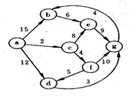
习题
有向网如图所示，试用迪杰斯特拉算法求出从顶点a到其他各顶点间的最短路径。
D 终点 | i=1 | i=2 | i=3 | i=4 | i=5 | i=6
b | 15 (a,b) | 15 (a,b) | 15 (a,b) | 15 (a,b) | 15 (a,b) | 15 (a,b)
c | 2 (a,c)
d | 12 (a,d) | 12 (a,d) | 11 (a,c,f,d) | 11 (a,c,f,d)
e | ∞ | 10 (a,c,e) | 10 (a,c,e)
f | ∞ | 6 (a,c,f)
g | ∞ | ∞ | 16 (a,c,f,g) | 16 (a,c,f,g) | 14 (a,c,f,d,g)
S终点集 | {a,c} | {a,c,f} | {a,c,f,e} | {a,c,f,e,d} | {a,c,f,e,d,g} | {a,c,f,e,d,g,b}

Slide 21
7.6 最短路径
每一对顶点之间的最短路径
方法一：每次以一个顶点为源点，重复执行Dijkstra算法n次—— T(n)=O(n³)
方法二：弗洛伊德(Floyd)算法
算法思想：逐个顶点试探法
初始时设置一个n阶方阵，令其对角线元素为0，若存在弧<Vi,Vj>，则对应元素为权值；否则为∝
逐步试着在原直接路径中增加中间顶点，若加入中间点后路径变短，则修改之；否则，维持原值
所有顶点试探完毕，算法结束

Slide 22
7.6 最短路径
算法思想演示
D⁽⁻¹⁾
 | a | b | c
a | (aa,0) | (ab,4) | (ac,11)
b | (ba,6) | (bb,0) | (bc,2)
c | (ca,3) | (cb, ∞) | (cc,0)
6
b
4
a
2
11
3
c

Slide 23
7.6 最短路径
从上面的D^{（-1）}开始，对于每两个顶点u、v，在D^{（-1）}中存储着一条路径u…v。
现在我们考察，试着把a加到u、v的路径上能否，得到一条更短的路径，即如果u…a+a…v<u…v的话，能够找到一条更短的路径。

Slide 24
D⁽⁻¹⁾
 | a | b | c
a | (aa,0) | (ab,4) | (ac,11)
b | (ba,6) | (bb,0) | (bc,2)
c | (ca,3) | (cb, ∞) | (cc,0)
6
b
4
a
2
11
3
c
D⁽⁰⁾
 | a | b | c
a | (aa,0) | (ab,4) | (ac,11)
b | (ba,6) | (bb,0) | (bc,2)
c | (ca,3) | (cab,7) | (cc,0)

Slide 25
7.6 最短路径
从上面的D^{（0）}开始，对于每两个顶点u、v，在D^{（0）}中存储着一条路径u…v。
现在我们考察，试着把b加到u、v的路径上，能否得到一条更短的路径，即如果u…b+b…v<u…v的话，能够找到一条更短的路径。

Slide 26
6
D⁽⁰⁾
 | a | b | c
a | (aa,0) | (ab,4) | (ac,11)
b | (ba,6) | (bb,0) | (bc,2)
c | (ca,3) | (cab,7) | (cc,0)
b
4
a
2
11
3
c
本来路径上源点或终点就有b的不必考虑。
对角线上的也不必考虑
D⁽¹⁾
 | a | b | c
a | (aa,0) | (ab,4)
b | (ba,6) | (bb,0) | (bc,2)
c |  | (cab,7) | (cc,0)

Slide 27
D⁽⁰⁾
 | a | b | c
a | (aa,0) | (ab,4) | (ac,11)
b | (ba,6) | (bb,0) | (bc,2)
c | (ca,3) | (cab,7) | (cc,0)
6
b
4
a
2
11
3
c
D[a][b]+D[b][c]=6<D[a][c]，所以如果从b绕，更近，那么应该更新。
D⁽¹⁾
 | a | b | c
a | (aa,0) | (ab,4)
b | (ba,6) | (bb,0) | (bc,2)
c |  | (cab,7) | (cc,0)

Slide 28
D⁽⁰⁾
 | a | b | c
a | (aa,0) | (ab,4) | (ac,11)
b | (ba,6) | (bb,0) | (bc,2)
c | (ca,3) | (cab,7) | (cc,0)
6
b
4
a
2
11
3
c
D⁽¹⁾
 | a | b | c
a | (aa,0) | (ab,4) | (abc,6)
b | (ba,6) | (bb,0) | (bc,2)
c |  | (cab,7) | (cc,0)

Slide 29
D⁽⁰⁾
 | a | b | c
a | (aa,0) | (ab,4) | (ac,11)
b | (ba,6) | (bb,0) | (bc,2)
c | (ca,3) | (cab,7) | (cc,0)
6
b
4
a
2
11
3
c
D[c][b]+D[b][a]=7+6>D[c][a]=3，所以如果从b绕，反而远，那么这一项不变。
D⁽¹⁾
 | a | b | c
a | (aa,0) | (ab,4) | (abc,6)
b | (ba,6) | (bb,0) | (bc,2)
c |  | (cab,7) | (cc,0)

Slide 30
D⁽⁰⁾
 | a | b | c
a | (aa,0) | (ab,4) | (ac,11)
b | (ba,6) | (bb,0) | (bc,2)
c | (ca,3) | (cab,7) | (cc,0)
6
b
4
a
2
11
3
c
D⁽¹⁾
 | a | b | c
a | (aa,0) | (ab,4) | (abc,6)
b | (ba,6) | (bb,0) | (bc,2)
c | (ca,3) | (cab,7) | (cc,0)

Slide 31
7.6 最短路径
从上面的D^{（1）}开始，对于每两个顶点u、v，在D^{（1）}中存储着一条路径u…v。
现在我们考察，试着把c加到u、v的路径上,能否得到一条更短的路径，即如果u…c+c…v<u…v的话，能够找到一条更短的路径。

Slide 32
D⁽¹⁾
 | a | b | c
a | (aa,0) | (ab,4) | (abc,6)
b | (ba,6) | (bb,0) | (bc,2)
c | (ca,3) | (cab,7) | (cc,0)
6
b
4
a
2
11
3
c
本来路径上源点或终点就有c的不必考虑。
对角线上的也不必考虑
D⁽²⁾
 | a | b | c
a | (aa,0) |  | (abc,6)
b |  | (bb,0) | (bc,2)
c | (ca,3) | (cab,7) | (cc,0)

Slide 33
6
D⁽¹⁾
 | a | b | c
a | (aa,0) | (ab,4) | (abc,6)
b | (ba,6) | (bb,0) | (bc,2)
c | (ca,3) | (cab,7) | (cc,0)
b
4
a
2
11
3
c
D[a][c]+D[c][b]=6+7>D[a][b]=4，所以如果从c绕，反而远，那么这一项不变。
D⁽²⁾
 | a | b | c
a | (aa,0) |  | (abc,6)
b |  | (bb,0) | (bc,2)
c | (ca,3) | (cab,7) | (cc,0)

Slide 34
D⁽¹⁾
 | a | b | c
a | (aa,0) | (ab,4) | (abc,6)
b | (ba,6) | (bb,0) | (bc,2)
c | (ca,3) | (cab,7) | (cc,0)
6
b
4
a
2
11
3
c
D⁽²⁾
 | a | b | c
a | (aa,0) | (ab,4) | (abc,6)
b |  | (bb,0) | (bc,2)
c | (ca,3) | (cab,7) | (cc,0)

Slide 35
D⁽¹⁾
 | a | b | c
a | (aa,0) | (ab,4) | (abc,6)
b | (ba,6) | (bb,0) | (bc,2)
c | (ca,3) | (cab,7) | (cc,0)
6
b
4
a
2
11
3
c
D[b][c]+D[c][a]=2+3<D[b][a]=6，所以如果从c绕，更近，那么应该更新。
D⁽²⁾
 | a | b | c
a | (aa,0) | (ab,4) | (abc,6)
b |  | (bb,0) | (bc,2)
c | (ca,3) | (cab,7) | (cc,0)

Slide 36
D⁽¹⁾
 | a | b | c
a | (aa,0) | (ab,4) | (abc,6)
b | (ba,6) | (bb,0) | (bc,2)
c | (ca,3) | (cab,7) | (cc,0)
6
b
4
a
2
11
3
c
D[b][c]+D[c][a]=2+3<D[b][a]=5，所以如果从c绕，更近，那么应该更新。
D⁽²⁾
 | a | b | c
a | (aa,0) | (ab,4) | (abc,6)
b | (bca,5) | (bb,0) | (bc,2)
c | (ca,3) | (cab,7) | (cc,0)

Slide 37
现在，已经把所有的顶点都试了一遍，算法结束。每两个顶点之间的路径如D⁽²⁾所示。
D⁽²⁾
 | a | b | c
a | (aa,0) | (ab,4) | (abc,6)
b | (bca,5) | (bb,0) | (bc,2)
c | (ca,3) | (cab,7) | (cc,0)

Slide 38
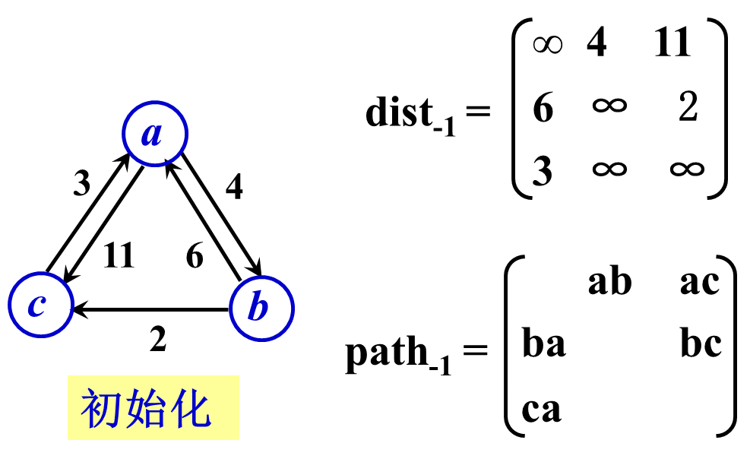
7.6 最短路径
Floyd算法演示2

Slide 39
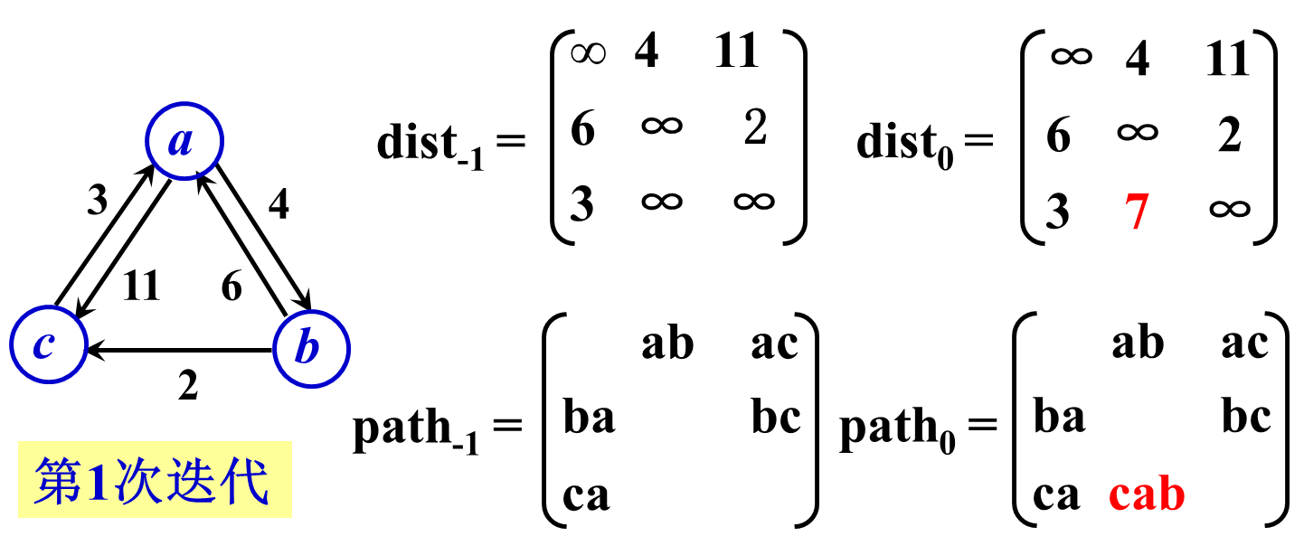
7.6 最短路径
Floyd算法演示2

Slide 40
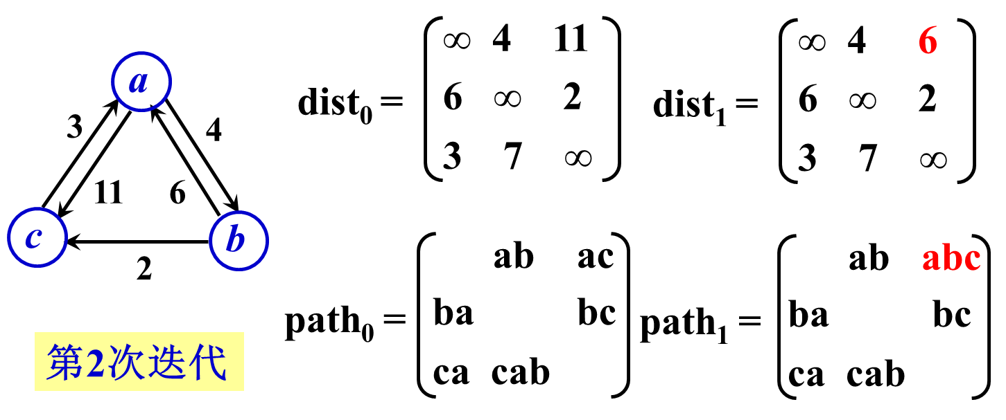
7.6 最短路径
Floyd算法演示2

Slide 41
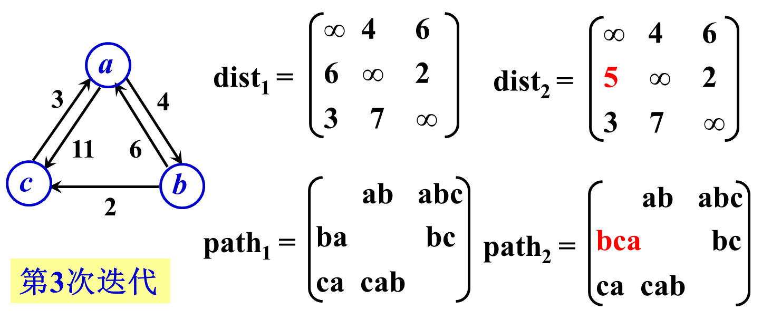
7.6 最短路径
Floyd算法演示2

Slide 42
小结
Dijkstra算法
最短路径
Floyd算法
AOV：拓扑排序
有向图的应用
活动网络
AOE：关键路径
邻接矩阵
邻 接 表
图
存储结构
应用
十字链表
邻接多重表
深度优先搜索DFS
遍 历
无向图的应用
广度优先搜索BFS
Prim算法
最小生成树
Kruskal算法

Slide 43
作 业
邮箱——第7章

